Slide 1
Node Web Seminar 4. Vue Frontend
Kim KyungChan

Slide 2
이론

Slide 3

Responsive
반응형 웹
www.a-ha.io

Slide 4
Vuetify grid system
Responsive한 웹을 제작하도록 도움을 줌
페이지를 표처럼 구성
v-row
행 생성
v-col
열 생성

Slide 5
Vuetify grid system
<v-row>
<v-col md=2><v-col>
<v-col md=10><v-col>
</v-row>
<v-row>
<v-col md=4><v-col>
<v-col md=4><v-col>
<v-col md=4><v-col>
</v-row>
2 | 10
4 |  | 4 | 4

Slide 6
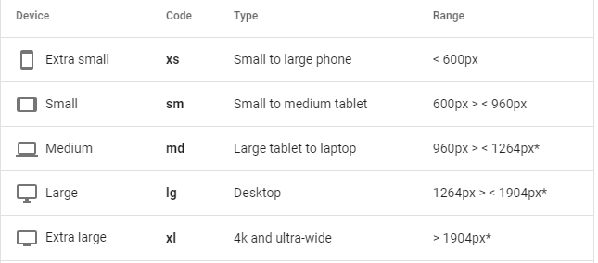
Vuetify grid system
Breakpoints

Slide 7
Vuetify grid system
2 | 10
4 |  | 4 | 4
<v-row>
<v-col sm=4 md=2><v-col>
<v-col sm=8 md=10><v-col>
</v-row>
<v-row>
<v-col sm=12 md=4><v-col>
<v-col sm=12 md=4><v-col>
<v-col sm=12 md=4><v-col>
</v-row>
4 | 8
12
12
12

Slide 8
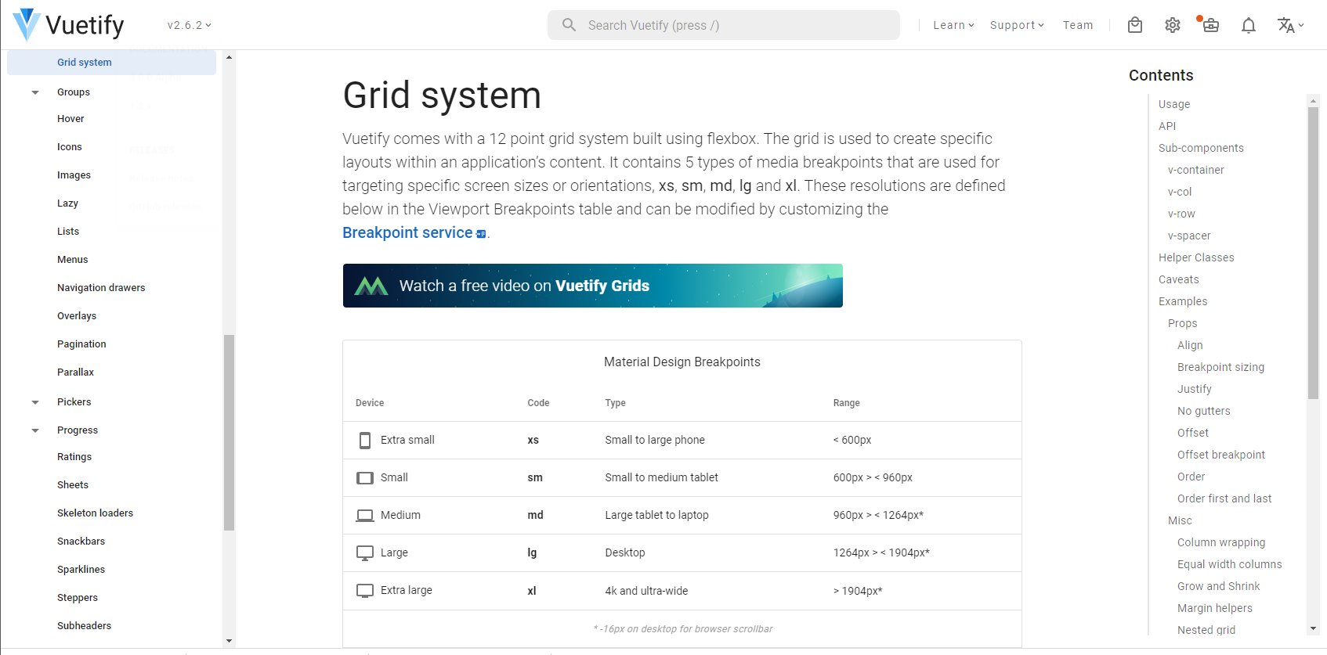
Vuetify grid system
모든 것을 12등분해서 보는 능력이 필요

Slide 9
Vuetify grid system
모든 것을 12등분해서 보는 능력이 필요
2 |  | 1 | 1 | 1 | 7
2 |  | 8 |  |  |  |  |  |  |  | 2
1 | 1 | 1 | 1 | 1 | 1 | 1 | 1 | 1 | 1 | 1 | 1

Slide 10
Vuetify helper classes
m?-#, p?-#
margin, padding
all, top, right, bottom, left
Top
Left
Right
Bottom

Slide 11
Vuetify helper classes
<div class=“ma-5”></div>

Slide 12
Vuetify helper classes
<div class=“mr-5”></div>

Slide 13
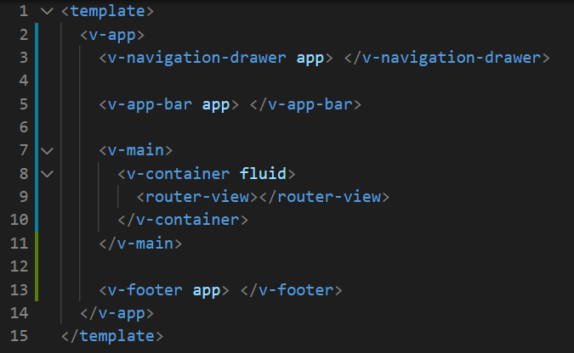
Vuetify application structure
v-app-bar
v-navigation
-drawer
v-main
Semantic tag
v-footer
v-app

Slide 14
Vuex
웹 서비스 전역에서 사용하는 전역 변수
모든 페이지에서 접근 가능

Slide 15
v-if, v-for
<div v-if=“flag != true” />
<ul> <li v-for=“item in items”>{{ item}} </li> </ul>
<ul> <li>a</li> <li>b</li> <li>c</li> </ul>
Data
flag: false,
items: [
“a”,
“b”,
“c”,
]

Slide 16
Dynamic Routing
test.com/article/:id
test.com/article/123 => id: 123
test.com/article/456 => id: 456
test.com/article/12 => id: 12

Slide 17
실습

Slide 18
실습
Appbar
홈 화면 (Responsive)
게시판 화면 (Conventional vs Vuetify, v-for)
게시글 화면
글 작성 화면
v-route (Dynamic routing)

Slide 19
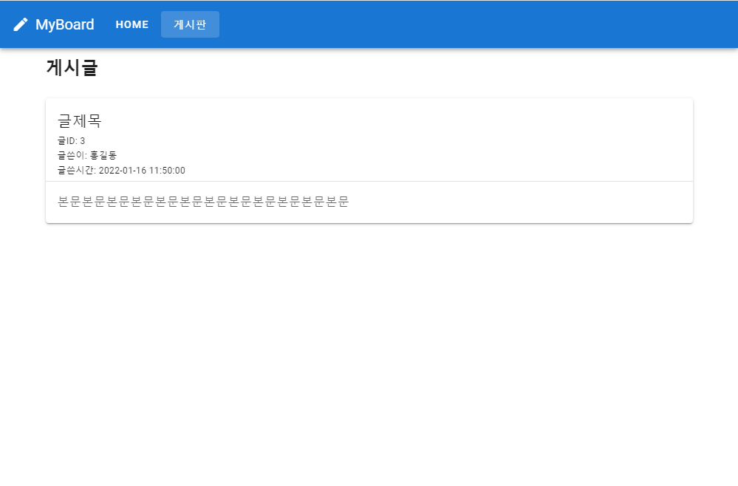
과제
댓글 목록 만들기
다음 세미나까지
기능구현X 보여주기만O
댓글쓴이 입력 창, 댓글내용 입력 창, 비밀번호 입력 창, 작성버튼, 삭제버튼 등 알아서
v-for등 활용
슬라이드노트의 comment 배열을 댓글 목록에 보여줄 것
comment: [
{ id: 1, author: "홍길동", comment: "최고에요", password: "1234" },
{ id: 2, author: "박미선", comment: "너무 좋아요", password: "abcd" },
{ id: 3, author: "김철수", comment: "댓글 달았습니다.", password: "eeee" },
{ id: 4, author: "이민자", comment: "Hello", password: "asdf" },
],
Notes:
comment: [
{ id: 1, author: "홍길동", comment: "최고에요", password: "1234" },
{ id: 2, author: "박미선", comment: "너무 좋아요", password: "abcd" },
{ id: 3, author: "김철수", comment: "댓글 달았습니다.", password: "eeee" },
{ id: 4, author: "이민자", comment: "Hello", password: "asdf" },
],

